Slide 1
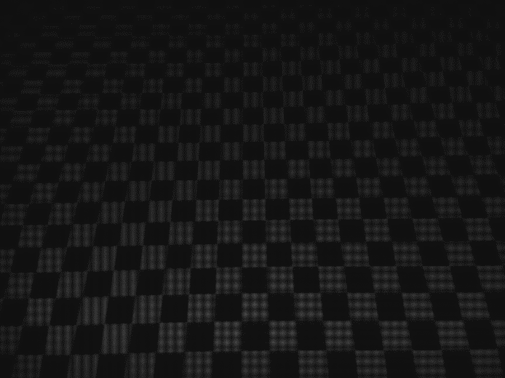
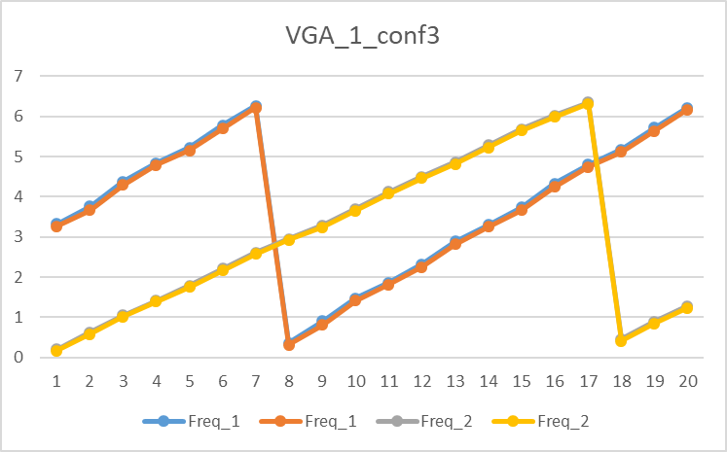

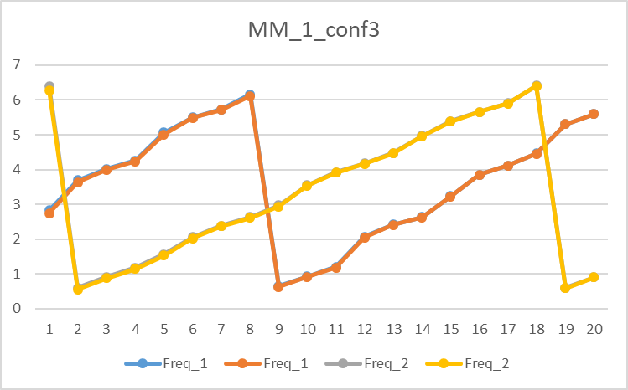

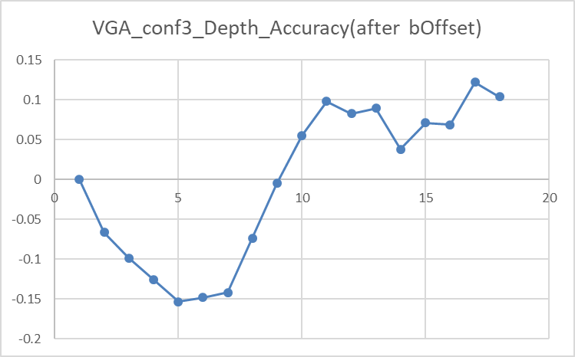
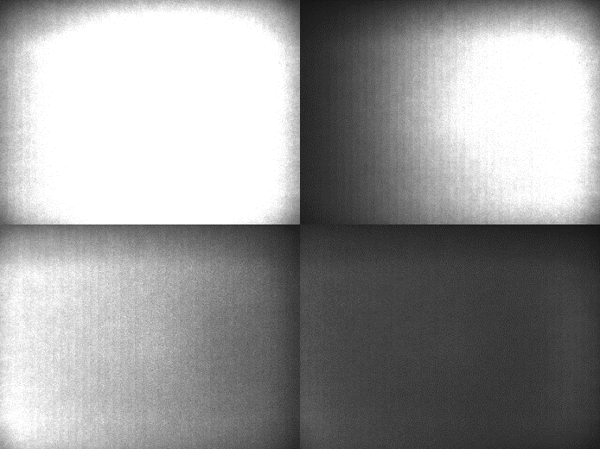
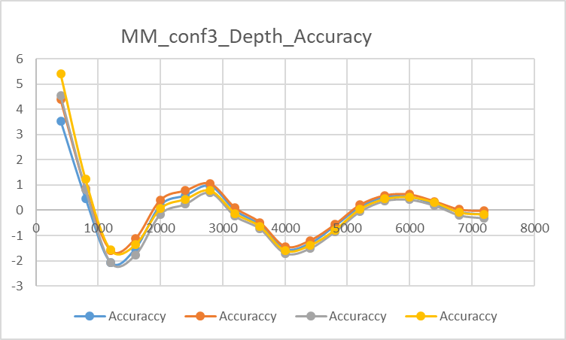
LSI cal. Wiggling test
목적: Cal. 장비 2종(통합 cal., LSI cal.,) 중 wiggling cal. Data에서 통합 cal.장비에서만 fluctuation 발생함.
소프트웨어팀에 분석의뢰한 결과는 보드간 편차 (통합 cal: PRI보드, LSI cal: 심미안보드구동), LSI 센서단에서 자동 밝기제어 등의 원인을 제시함.
정확한 원인분석을 위해 LSI Cal.장비의 재검토를 실시함.
LSI 장비 EIT Max result (@ Multi-ToF Con.3, 790us, 3A)
통합Cal 장비 EIT Max Result (@ Multi-ToF Con.3 790 us, 3A)
Fine linearity
Fluctuation 발생
0.3 %
7.5 %
➔ LSI cal. 장비에서는 이미지, data 모두 Wiggling 생기지 않음
➔ 통합 cal. 장비에서 saturation으로 인한 Wiggling 발생

Slide 2
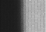
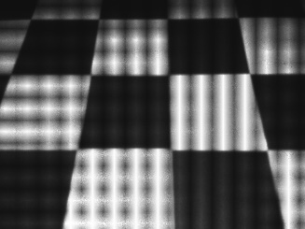
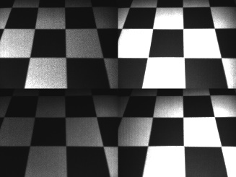
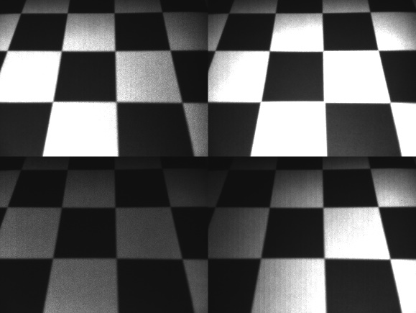
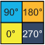



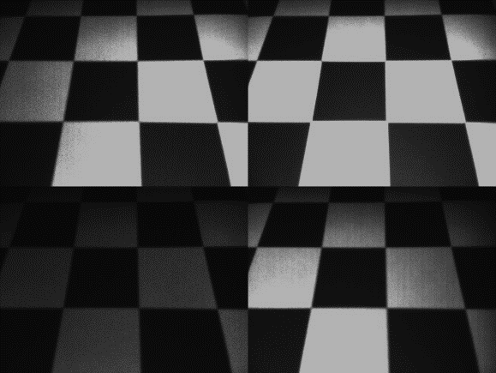

LSI cal. Wiggling test
Wiggling process flow
Ref. : 이전 셋업 측정 image
(@ 33cm, checker board)
Raw image
Processed image (split)
- Max EIT (790 us)
80 MHz
7
100 MHz
6
5
Phase (rad)
4
4tab구조 (1tab당 3.5 *3.5 um), 1pixel (7*7 um)
3
2
1
0
0
454
909
1364
Distance (mm)
1. Raw 이미지 획득
2. 같은 Phase별로 640 * 480
Split image 생성
- Min EIT (10 us)
80 MHz
7
100 MHz
6
5
Phase (rad)
4
3
2
1
0
0
454
909
1364
3. 각 tab에서의 중앙 10 * 10 pixel 추출 후
평균값으로 거리별 wiggling data 획득
Distance (mm)
LSI Cal.장비의 측정환경을 재 검토한 결과 모듈과 차트사이의 거리가 ~70cm 임 (통합 cal : 33cm)
통합 Cal.과 같은 거리인 33cm의 거리에서 재측정한 결과 exposure time에 따른 wiggling이 발생하지 않음
➔ 원인 : cal.장비의 차트 반사도차이, T_{x}와 차트의 입사각 차이

Slide 3
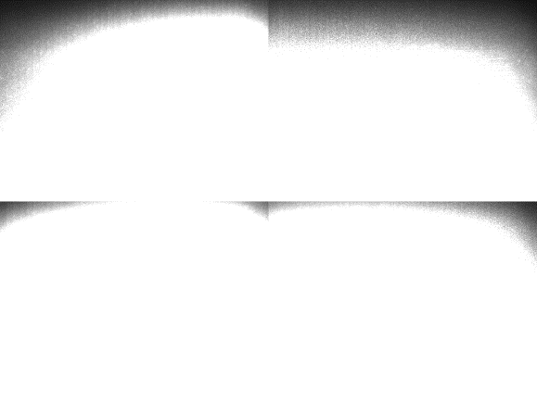
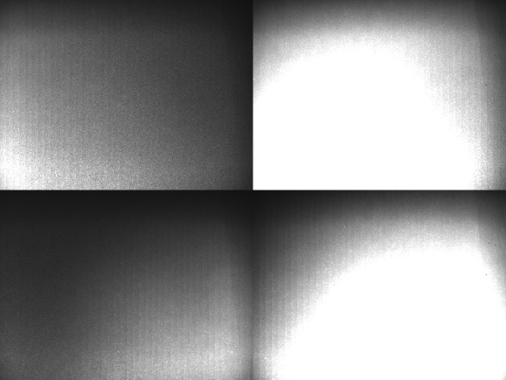
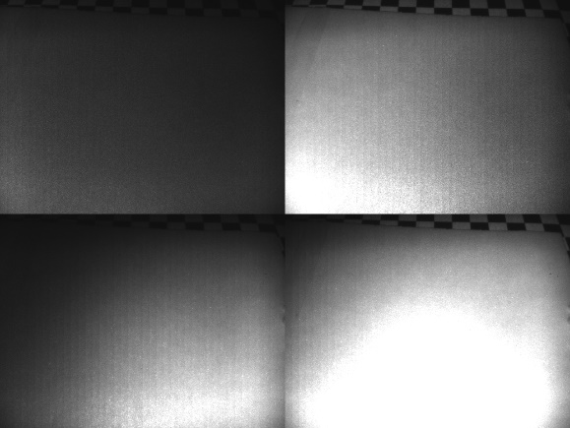
LSI cal. Wiggling test
(@MAX_EIT, white board)
Ref. 통합Cal 장비 EIT Max (Config 3)
80 MHz
80 MHz
80 MHz
7
100 MHz
100 MHz
100 MHz
6
80, 100 MHz Wiggling 발생
80 MHz Wiggling 발생
5
Phase (rad)
4
3
2
1
0
0
454
909
1364
0
454
909
1364
0
454
909
1364
Distance (mm)
Distance (mm)
Distance (mm)
- 통합 cal. 장비와 같은 환경인 반사도 93%의 white chart를 거리 별 (20, 30, 40 cm) 측정 후 wiggling 시행
- White board 사용시 근거리 (<20cm)의 경우 4개 phase 전부 saturation 되어 amplitude 차이 발생하지 않음.
- White board 사용시 통합 cal. 장비와 비슷한 거리범위 (30~40cm)에서 saturation 및 wiggling 발생

Slide 4
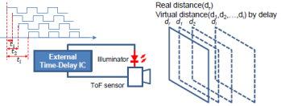
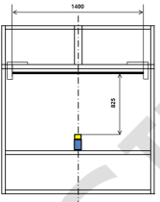
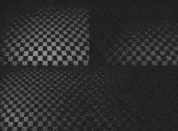
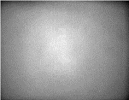
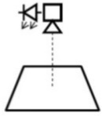
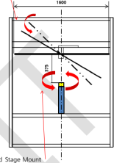
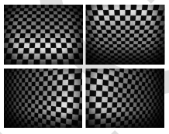
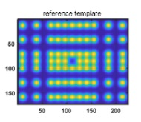
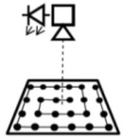
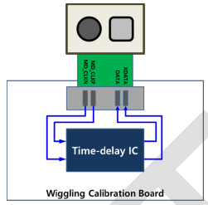
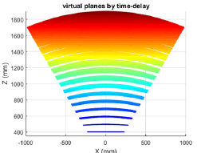
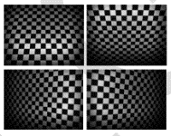
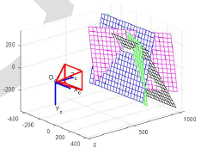
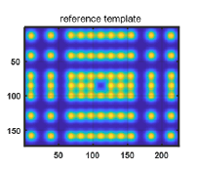
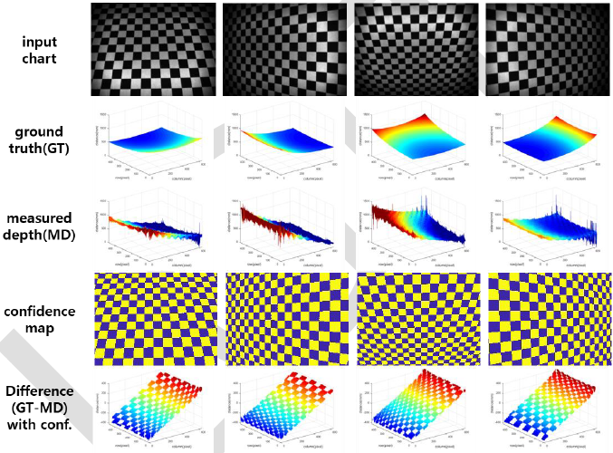
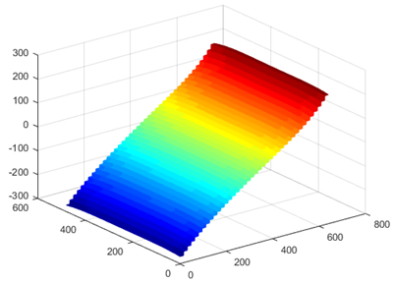
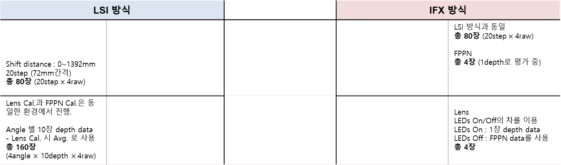
유첨. LSI vs IFX Calibration 방식 비교
LSI 방식 |  |  |  | IFX 방식
Shift distance : 0~1392mm 20step (72mm간격) 총 80장 (20step$×$4raw) |  |  |  |  | LSI 방식과 동일 총 80장 (20step$×$4raw) FPPN 총 4장 (1depth로 평가 중)
Lens Cal.과 FPPN Cal.은 동일한 환경에서 진행. Angle 별 10장 depth data - Lens Cal. 시 Avg. 로 사용 총 160장 (4angle $×$ 10depth $×$4raw) |  |  |  |  | Lens LEDs On/Off의 차를 이용 LEDs On : 1장 depth data LEDs Off : FPPN data를 사용 총 4장
Data Acquisition
Wiggling
For Wiggling Cal.
Wiggling, FPPN
35cm
Motor stage angle 0°
For FPPN Cal.
LEDs Off
※ 1depth 당 4장 raw data (Dual Freq.)
4tap (0φ, 1/2φ, 1φ, 2/3φ)
각 image의 센터 10*10pixel
Lens-FPPN
Lens
For Lens Cal.
0°, 90°, 180°, 270°
LEDs On
※ 추후 40장 평균 이미지로 Test 예정
※ 1depth 당 4장 raw data (Dual Freq.)
Calibration
Time Delay보드로 20 step의 Offset 값 산출 후 Harmonic fitting으로 주파수 별 2048개의 LUT (Look-Up Table) 생성 |  |  | LSI 방식과 동일 (단, Checker Board를 사용하지 않고, Off된 LED Pattern 보드 사용)
4장 (각도 별) Check무늬의 코너 위치 정보를 기반으로 Intrinsic Parameter 산출 |  |  |  | 점등된 LED의 고정 위치 정보를 기반으로 Intrinsic Parameter 산출 (현재는 Matlab 코드 사용)
4장 (각도 별) 의 FPPN Surface를 구하고, 이를 통합한 하나의 Surface에 해당하는 Fitting Coefficient 산출 |  |  |  | 1장의 FPPN Surface를 구하여 이에 해당하는 Fitting Coefficient 산출
Wiggling Cal.
2048개 LUT
Lens Cal.
Intrinsic Parameter
FPPN Cal.
Surface Fitting Coefficient
EEPROM용 Data 생성

